Slide 1

PandaX-III TPC Micromegas
数据读出电子学设计进展
李诚
2016/11/11
核探测与核电子学国家重点实验室
第六届全国微结构气体探测器研讨会

Slide 2
目录
PandaX-III 数据获取方案研究
PandaX-III数据获取原型板设计
逻辑框架方案设计
工作进展
总结

Slide 3
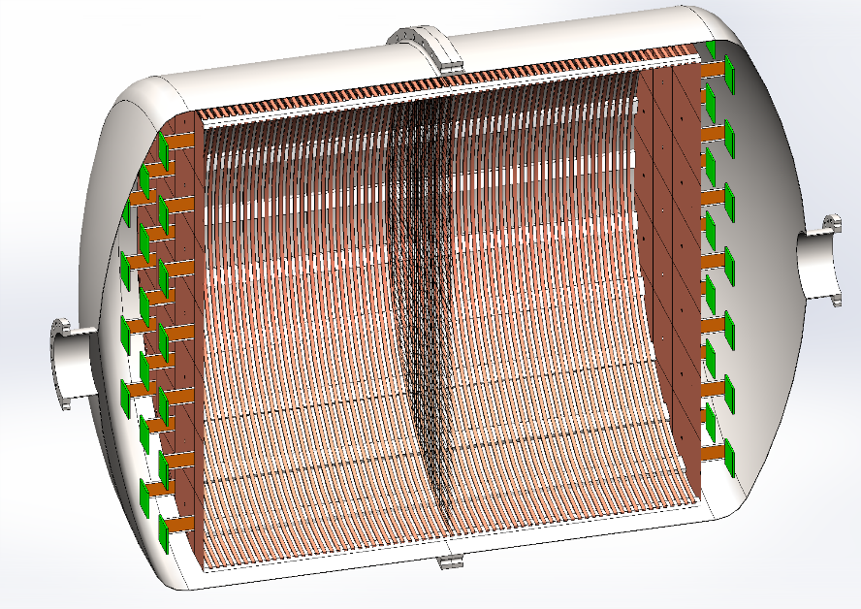
PandaX-III 数据获取方案研究
TPC读取方案
  MicroMegas大小：20cm×20cm
  TPC两个端盖分别41个Micromegas模块
  每个Micromegas模块
    128个阳极条读出通道
    1个丝网读出通道
前端读出方案
  前端读出板(Front-end Card，FEC)：256个阳极条读出
  Mesh读出板(Mesh Readout Card，MRC)：41个丝网读出
后端读出方案
  数据获取板(Slave Trigger & Data Concentration Module)用于数据传输
  时钟触发板(Master Trigger & Data Concentration Module)负责触发、时钟等全局信号发送
  报告重点

Slide 4
PandaX-III 数据获取架构
后端数据率计算
  前端读出板数据率：事例率10Hz下数据率21Mbps
  系统总数据率：861Mbps
信号传输方式选择
  光纤通讯
    传输速率高、抗干扰能力强、传输距离远
  千兆以太网
    与PC进行数据传输、通讯
    实现可扩展读出
  普通线缆
    数据获取板与时钟触发板之间传输
    同步时钟、触发、复位信号

Slide 5
S-TDCM与M-TDCM结构
S-TDCM
  从M-TDCM板接收触发并进行扇出
  21个光纤接口，接收FEC数据
  通过千兆以太网与PC相连
M-TDCM
  从2个MRC板接收数据并触发判选
  向S-TDCM板发送触发
  通过千兆以太网与PC相连
  结构类似

Slide 6
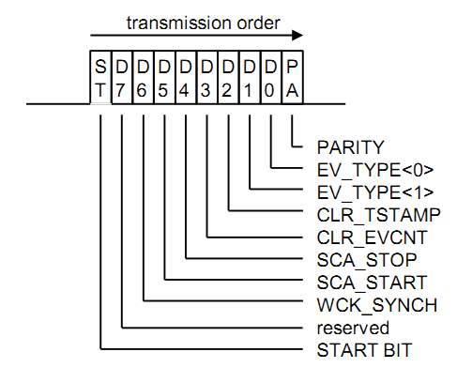
时钟以及触发分发方案
时钟分发
  时钟触发板上使用100M晶振作为系统时钟源
  数据获取板通过线缆接收来自时钟触发板的时钟
  数据获取板将时钟通过光纤传到前端读出板
触发分发
  Mesh读出板对Mesh信号进行处理，产生子触发信号
  时钟触发板通过光纤传输过来的子触发信号，并处理产生系统触发信号
  数据获取板通过线缆接收来自时钟触发板的系统触发
  数据获取板将系统触发通过光纤传到前端板
传输方式
  光纤使用时钟数据融合技术传输时钟
  触发信号通过已定义指令格式进行传输（Chl A），
  固定延时，20ns触发分辨率

Slide 7
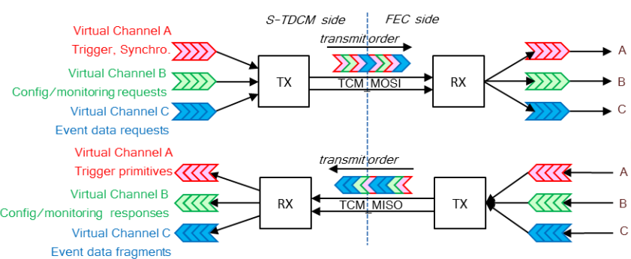
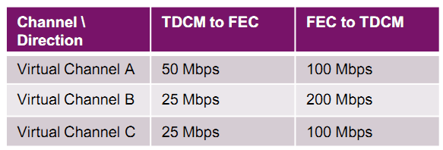
光纤进行板间数据传输
传输协议
  单根光纤实现双向数据、命令、触发、时钟融合传输
  实现三种通道同时传输
  传输速率可以根据需要调整

Slide 8
PandaX-III 数据获取方案研究
PandaX-III数据获取原型板设计
逻辑框架方案设计
工作进展
总结

Slide 9
PandaX-III数据获取原型板设计
设计目标
  配合前期系统测试原型验证板-DAQ(data acquisition board)板
  实现验证数据获取板以及时钟触发板的功能
DAQ结构

Slide 10
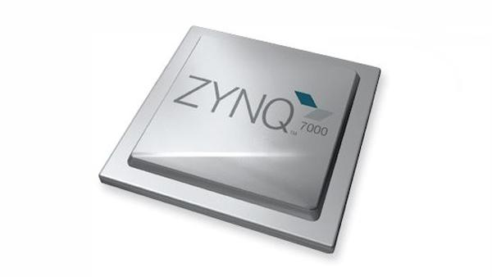
DAQ设计
FPGA
  XC7Z045-FFG676
    Xilinx公司7系列FPGA，拥有丰富资源量
    拥有嵌入式处理器以及丰富外设，适合实现通讯协议以及指令发送
存储器
  在没有数据压缩情况下，平均数据率比较高
  瞬时数据率会比较高，需要进行数据缓存
  存储SCA基线、阈值、统计信息等参数

Slide 11
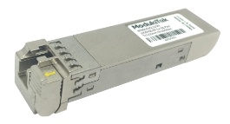
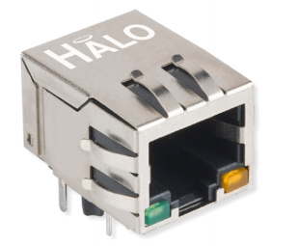
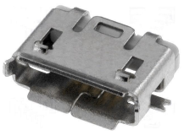
DAQ设计
光纤数据传输
  使用FPGA内GTX模块
    8b/10b转换，DC balance encoding
  6个光纤收发器
    ModuleTek光纤收发器
    125Mbps到1.25Gbps传输速率
    单芯双向收发器、TX1310nm/RX1490nm
千兆以太网接口
  千兆以太网通讯
  利用4对差分线分发触发、时钟等信号
USB调试接口
    指令发送
    原始数据传输

Slide 12
PandaX-III 数据获取方案研究
PandaX-III数据获取原型板设计
逻辑框架方案设计
工作进展
总结

Slide 13
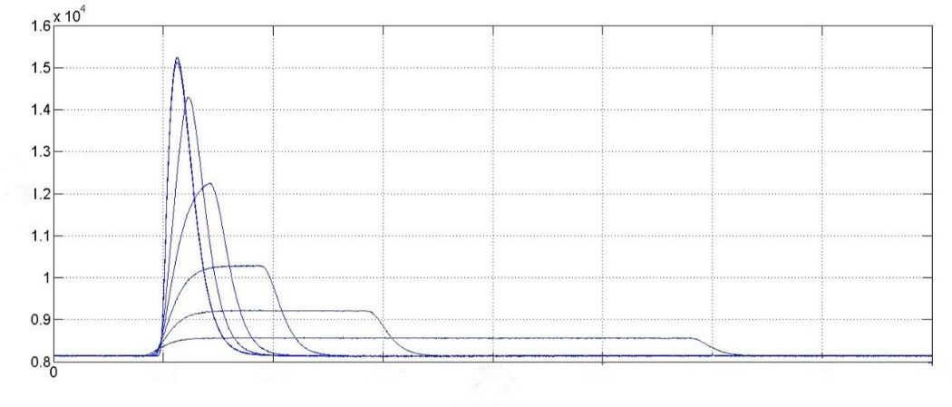
触发判选方案设计
PandaX-III信号特点
  径迹漂移速度1mm/us，径迹长度30cm
  信号宽度100ns~300us
  经过仿真，事例率约10Hz
触发方案
  由于信号宽度可能比较宽(300us)，宽信号幅度比较低，使用传统成形电路+过阈触发需要阈值比较低，容易误触发
  使用CR-RC电路测试结果
  使用Sliding timing面积求和
    虽然信号宽度变化比较大，总面积几乎不变

Slide 14
触发判选方案设计
触发方案
  使用Mesh信号触发成形电路进行触发判选
    信号比较大，降低误触发，信号提早到来
触发方案实现
  使用CR-RC电路进行成形
  ADC将波形进行数字化
  用FPGA逻辑实现触发方案（Sliding Time Windows+过阈+多通道求或）产生触发信号

Slide 15
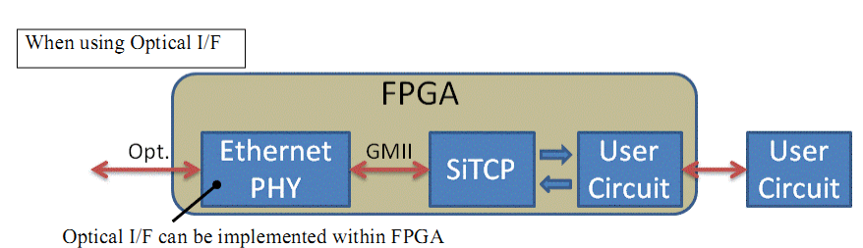
逻辑框架设计
层次结构
  自顶向下设计
  模块化设计
关键逻辑设计
  多通道融合传输
  千兆以太网传输
    基于SiTCP IP core进行设计
    Ethernet PHY使用MGT模块实现

Slide 16
PandaX-III 数据获取方案研究
PandaX-III数据获取原型板设计
逻辑框架方案设计
工作进展
总结与讨论

Slide 17
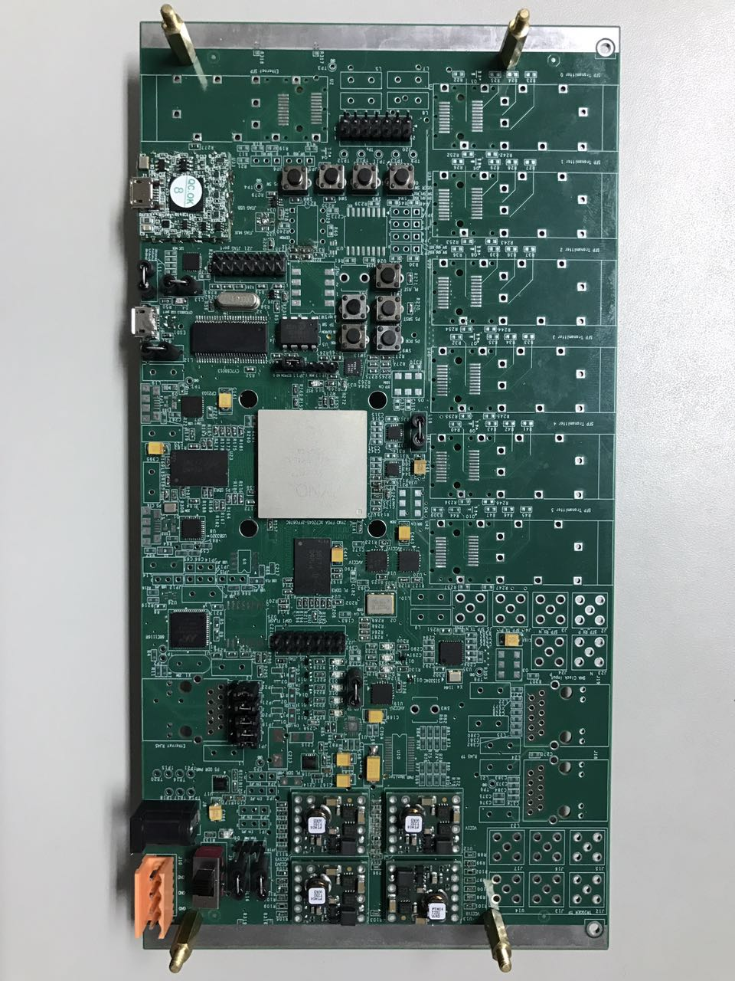
工作进展
进展介绍
  电路已经完成设计
    电源工作正常
    FPGA初步工作
  逻辑正在进行设计
  年底与交大探测器进行联合测试

Slide 18
PandaX-III 数据获取方案研究
PandaX-III数据获取原型板设计
逻辑框架方案设计
工作进展
总结

Slide 19
总结
PandaX-III数据读出电子学
  原型方案已经电路系统设计完成，需要进一步完成逻辑设计
  需要进一步测试工作情况以及工作性能
适用于一些微结构气体探测器数据读出场合
  通道数目多
  事例率低
  灵活数字化触发方式
谢谢！

